Slide 1
ПРЕЗЕНТАЦИЯ на тему: ОСОБЕННОСТИ РАЗВИТИЯ КОГНИТИВНЫХ ПРОЦЕССОВ
В РАННЕМ ВОЗРАСТЕ
Ухина Дарья Дмитриевна
2021

Slide 2
СОДЕРЖАНИЕ
ВВЕДЕНИЕ
Восприятие
Память
Внимание
Мышление
Речевое развитие
ЗАКЛЮЧЕНИЕ
СПИСОК ЛИТЕРАТУРЫ

Slide 3
ВВЕДЕНИЕ
Дети с самого рождения усердно постигают законы нашего мира. Во время знакомства с предметами и способами их использования, совершенствуется восприятие ребенка, развивается его мышление, формируются двигательные навыки. Играя с различными предметами и материалами ребенок узнает об их свойствах и тех законах, которым эти объекты подчиняются.

Slide 4
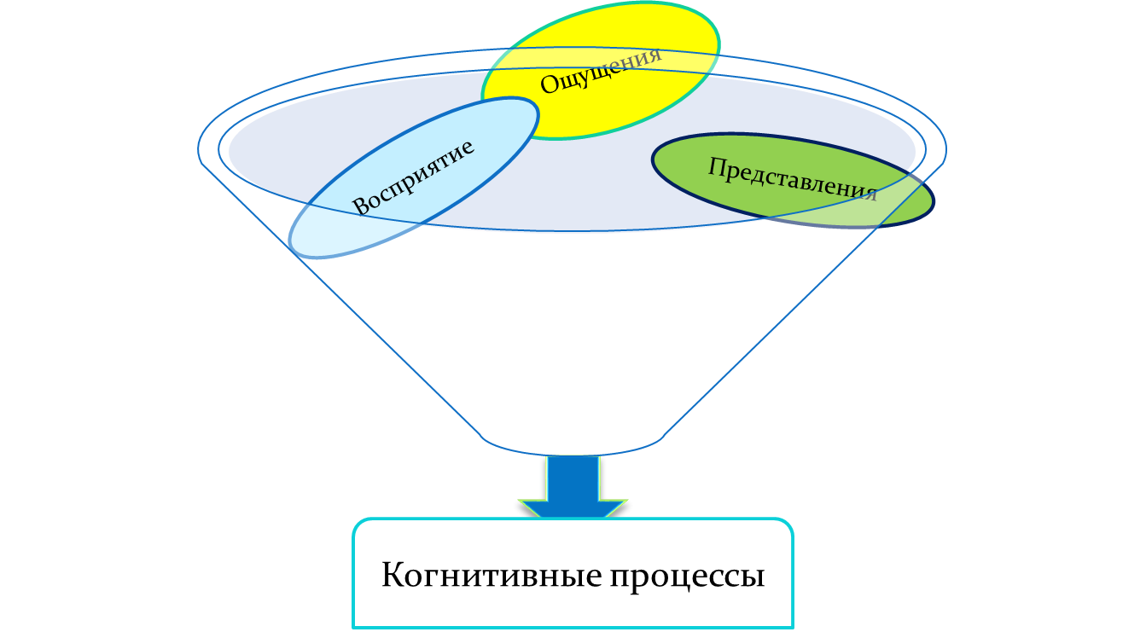
Мышление
Когнитивные процессы – совокупность процессов, обеспечивающих преобразование сенсорной информации от момента попадания стимула на рецепторные поверхности до получения ответа в виде знания.

Slide 5
ВОСПРИЯТИЕ
К началу раннего возраста ребенок начинает воспринимать свойства окружающих предметов, улавливать простейшие связи между предметами и использовать эти связи в своих манипуляциях. Это создает предпосылки для дальнейшего умственного развития, которое происходит в связи с овладением предметной деятельностью (а позднее – игровой и рисованием) и речью.
Основу умственного развития в раннем возрасте составляют формирующиеся у ребенка новые виды действий восприятия и мыслительных действий.

Slide 6
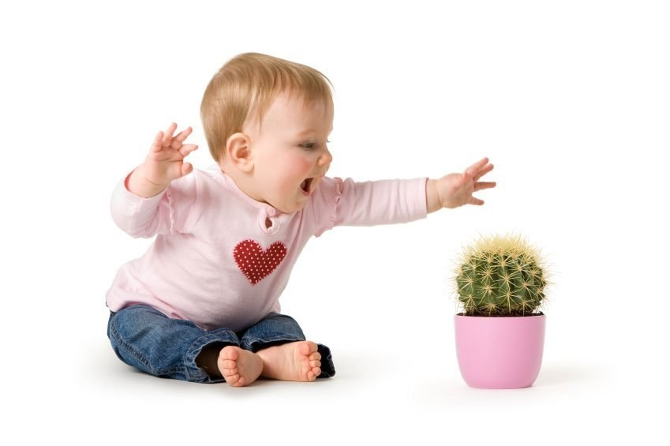
Восприятие:
Фиксирует какое-то одно качество объекта, и в последующем ребенок ориентируется на это качество при узнавании объекта.
Аффективно окрашено и тесно связано с практической деятельностью.

Slide 7
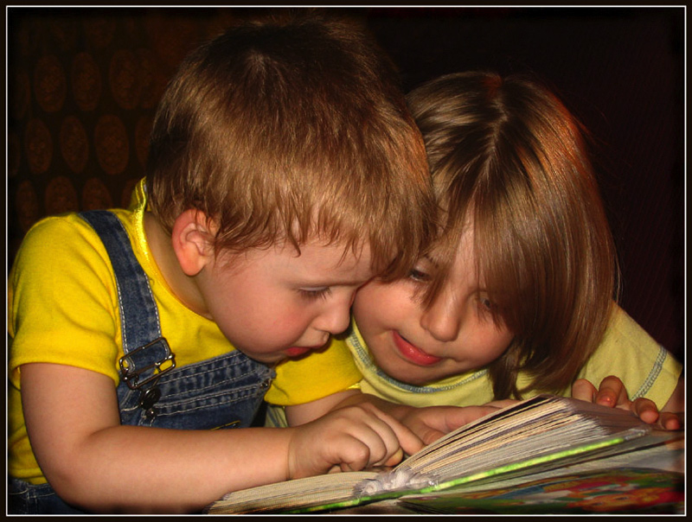
Одной из особенностей восприятия является узнавание близких людей на фотографиях и предметов на рисунках, в т.ч. на контурных изображениях. Дети второго года жизни не воспринимают рисунки или фотографии как изображения предметов и людей. Для них изображенные предметы – это вполне самостоятельные предметы.

Slide 8
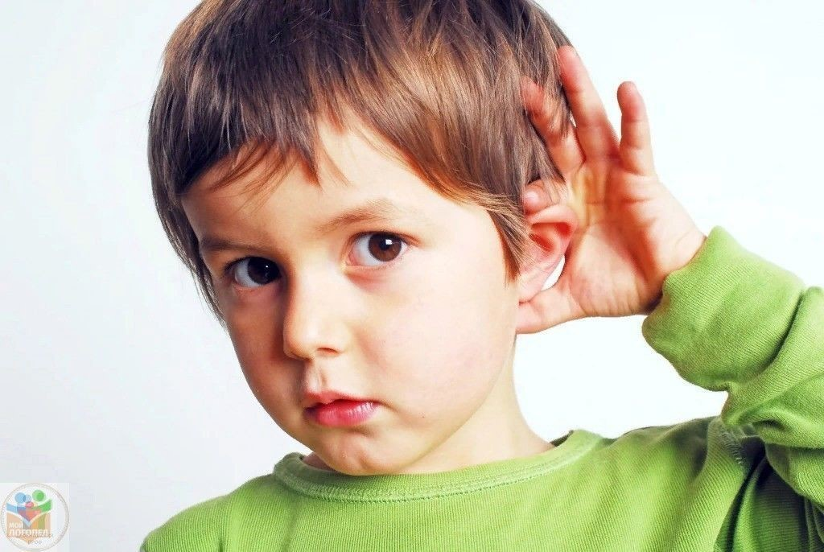
Наряду со зрительным восприятием в раннем возрасте интенсивно развивается и слуховое восприятие. Особенно интенсивно развивается фонематический слух и, как правило, к концу второго года жизни дети уже воспринимают все звуки родного языка.

Slide 9
К началу раннего возраста ребенок овладевает зрительными действиями, которые позволяют определить некоторые свойства предметов и регулировать практическое поведение.

Slide 10
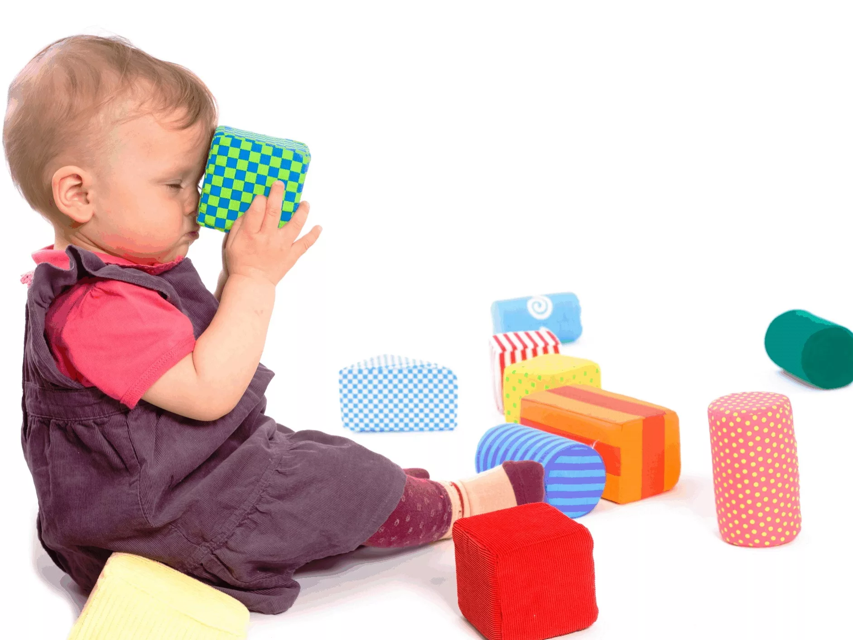
Особенности восприятия:
• Восприятие эмоционально окрашено и тесно связано с практическими действиями
• Ребенок не может одновременно воспринимать объект в целом и отдельные его части.
• Со временем ребенок переходит к зрительному соотнесению свойств предметов, тогда как раньше сравнивал их «при помощи рук».
• Начинают складываться сенсорные эталоны — представления о свойствах вещей.

Slide 11
Память
Преобладающие виды – двигательная, эмоциональная и частично образная.
Все психические функции в этом возрасте развиваются «вокруг восприятия, через восприятие и с помощью восприятия». Это относится и к развитию мышления.

Slide 12
Внимание
У ребенка в возрасте от года до двух лет появляется произвольная форма внимания, которой взрослый может управлять. На втором году жизни, ребенок способен к целенаправленному поведению, для чего необходима способность удерживать внимание.
Благодаря устойчивости внимания, ребенка становится труднее отвлечь чем-то для него новым.

Slide 13
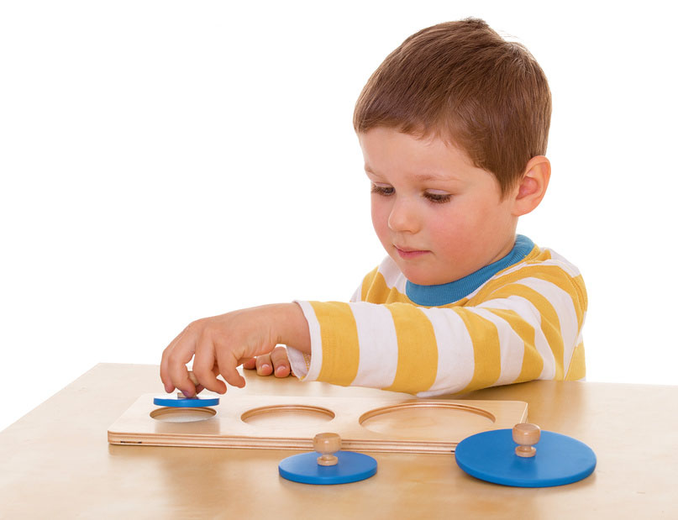
Мышление
Появляется на пороге раннего возраста и проявляется в использовании связи между предметами для достижения какой-либо цели.
Наглядно-образное
Наглядно - действенное

Slide 14
Одним из существенных приобретений становится знаково-символическая функция сознания. Поэтому в раннем возрасте ребенок начинает понимать, что одни вещи и действия могут использоваться для обозначения других, служить их заместителями.

Slide 15
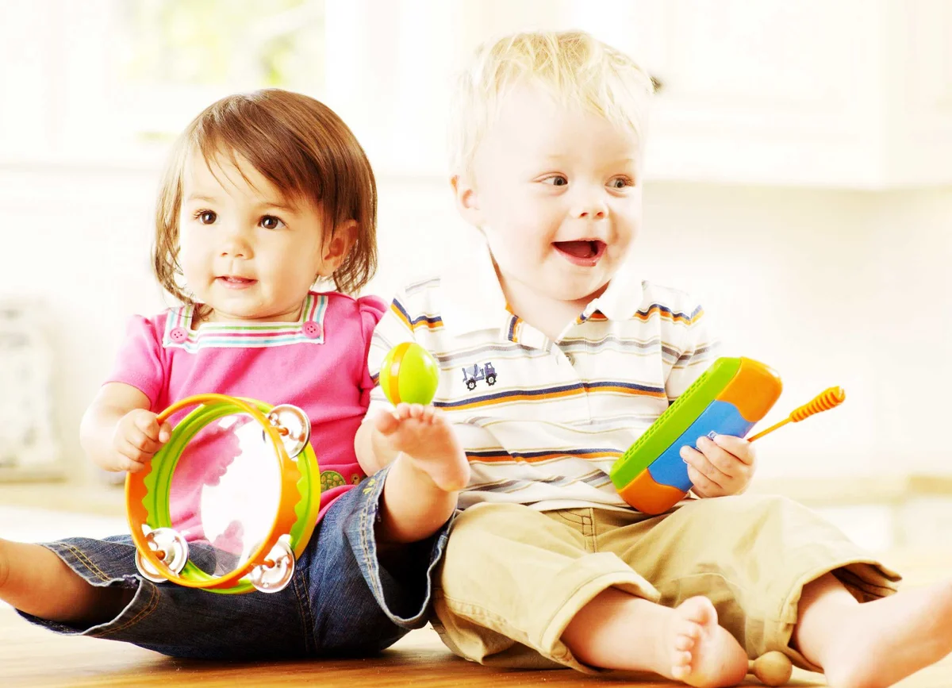
К концу раннего возраста складывается мыслительная деятельность, в том числе:
способность к обобщениям;
к переносу приобретенного опыта из первоначальных условий и ситуаций в новые;
умение устанавливать связи между явлениями и предметами путем экспериментирования;
запоминать эти умения и использовать их при решении задач.

Slide 16
Речевое развитие
Овладение речью, которая содержит обобщенные слова связано с переходом ребенка от наглядно-действенного мышления к формированию и функционированию наглядно-образного мышления, т.к. образ представляет собой некоторое абстрагирование свойств предмета. В образе знак (слово) связан со значением, но уже отделен от непосредственного восприятия обозначаемого им предмета.

Slide 17
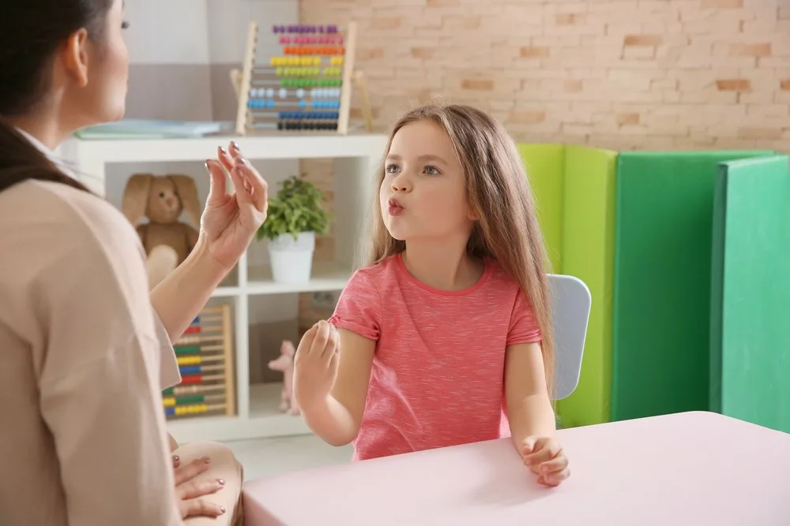
В.В. Ветрова выделяет следующие типичные варианты речевых трудностей у детей двух — двух с половиной лет:
Задержка на стадии называния.
Задержка на стадии эмоционального общения со взрослым.
Ориентация на предметный мир.
«Детские» слова могут препятствовать
развитию нормальной человеческой речи.
Стремительность речевого развития.

Slide 18
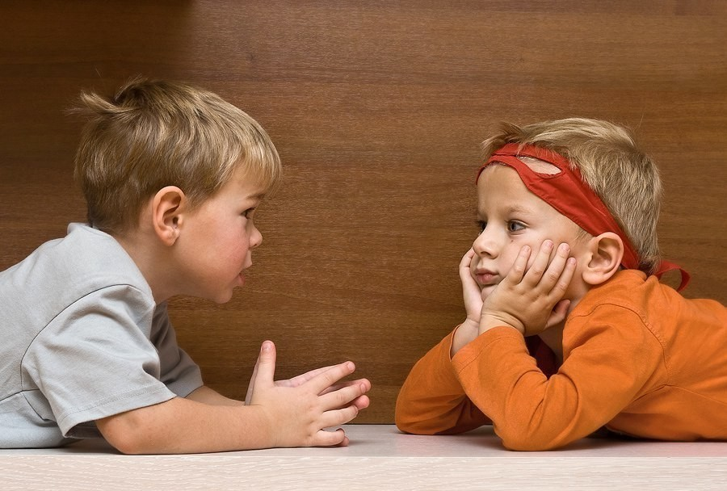
ЗАКЛЮЧЕНИЕ
Ранний детский возраст – это важный период с точки зрения физического, умственного, социального и психологического развития ребенка.
Суть когнитивного развития заключается в развитии психики, всех видов мыслительных процессов, таких как восприятие, память, формирование понятий, решение задач, воображение и логика.

Slide 19
ЗАКЛЮЧЕНИЕ
В когнитивном плане в этот период формируется:
• Начальная концепция мира — из чего он состоит, что в нем происходит, по каким законам;
• Умение устанавливать связи и отношения между предметами;
• Способность к обобщению и переносу приобретенного опыта на другие предметы и ситуации;
• Умение решать конкретные задачи путем экспериментирования с предметами;
• Умение решать элементарные задачи «внутри себя».
• Произвольное внимание;
• Увеличивается объем памяти и продолжительность запоминания;

Slide 20
СПИСОК ЛИТЕРАТУРЫ
1. Волков Б. С. Возрастная психология.В 2 частях: учебные пособия для вузов / Под редакцией Б. С. Волкова. – М.: Владос, 2010. – 366 с.
2. Гонина О. О. Психология дошкольного возраста: учебник и практикум для прикладного бакалавриата / О. О. Гонина. – М.: Издательство Юрайт, 2015. – 465 с.
3. Иванников В. А. Основы психологии. – СПб.: Питер, 2010. – 198 с.
4. Котова И. Б.Общая психология: Учебное пособие / И. Б. Котова, О. С. Канаркевич. – М.: Дашков и К, Академцентр, 2013. – 480 с.
5. Смирнова Е. О.Детская психология: учебник для вузов / Е. О. Смирнова. – СПб.: Питер, 2011. – 299с.

Slide 21
Спасибо
за внимание!

